Slide 1

论文汇报
DiffRSDI：条件扩散结构和频率知识
论文学习汇报
汇报时间：2026.1.30
汇报人：廖诗雨

Slide 2
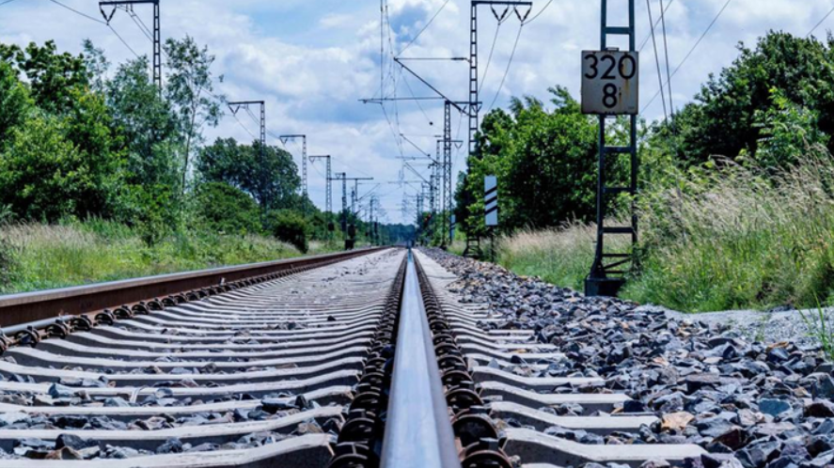
研究背景
现有方法局限性：
在缺陷与背景颜色、纹理相似的复杂场景中，单模态RGB检测效果往往不理想。（->多模态）
现有RGB-D检测方法注重提升准确性，却普遍存在参数数量多、计算复杂度高的问题，难以部署在计算资源有限的移动设备上。（->轻量化）
无法实现实时、连续的检测。
思考和解决问题：
在缺陷与背景颜色、纹理相似的复杂场景中，单模态RGB检测效果往往不理想。（->多模态）
现有RGB-D检测方法注重提升准确性，却普遍存在参数数量多、计算复杂度高的问题，难以部署在计算资源有限的移动设备上。（->轻量化）
无法实现实时、连续的检测。

Slide 3
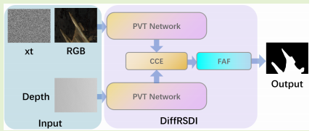
论文创新点
FHENet核心框架：
1.以轻量级MobileNetV2作为主干网络，分别提取RGB和深度特征。
2.BEM模块：边界提取模块，基于最大函数和最大池化提取边界纹理。
3.CEM模块：跨模态探索模块，通过基本操作补充显著区域，避免复杂推理。
4.MIM模块：多特征集成模块，使用简单操作优化代表性特征区域。

Slide 4
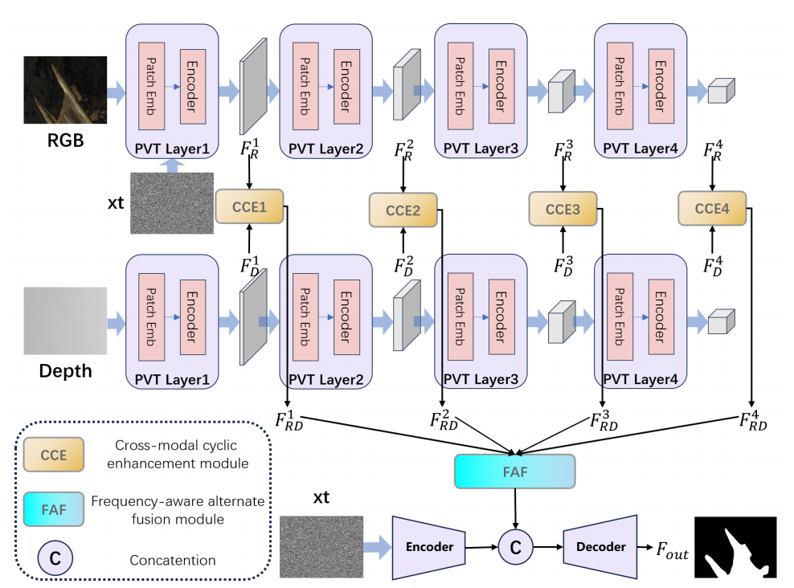
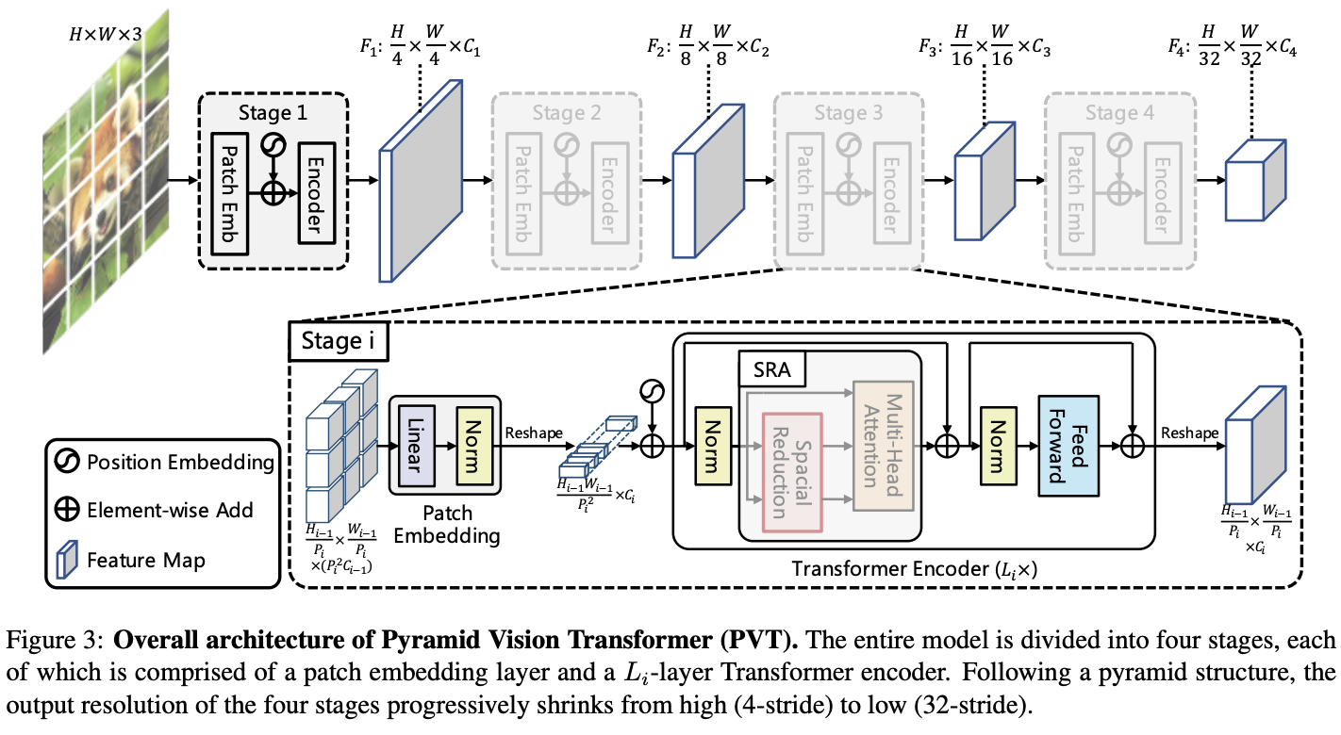
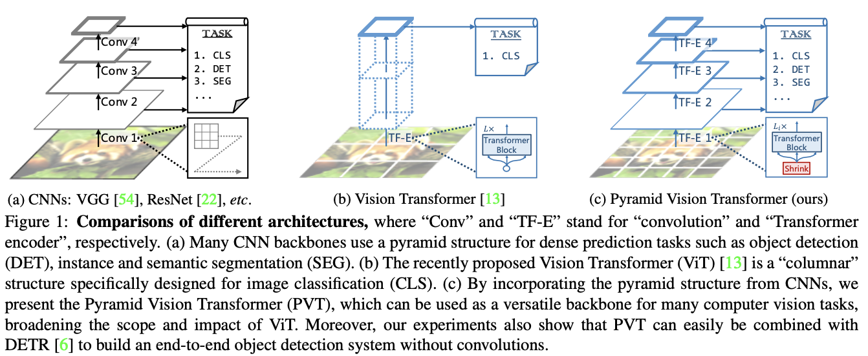

PVT
核心网络架构
损失函数：

Slide 5
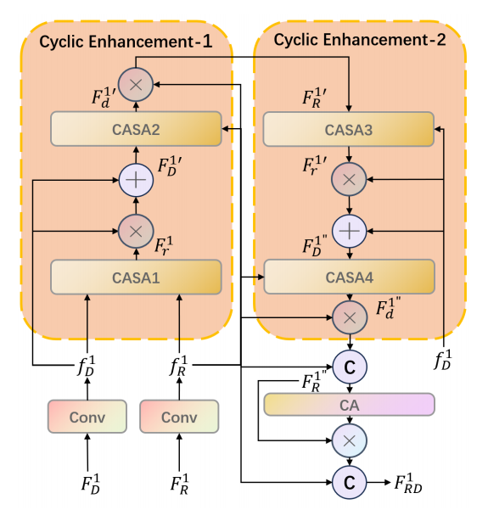
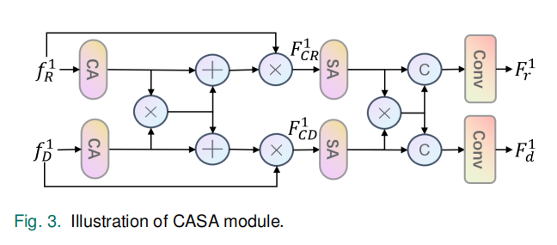

核心模块——CCE（跨模态循环增强模块）

Slide 6
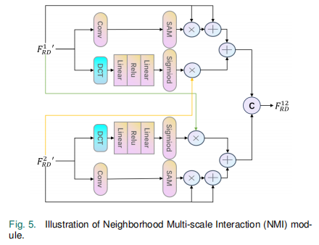
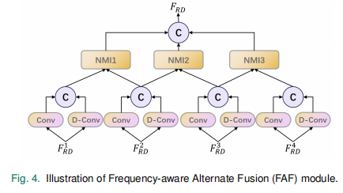
核心模块——FAF（频率感知交替融合模块）

Slide 7
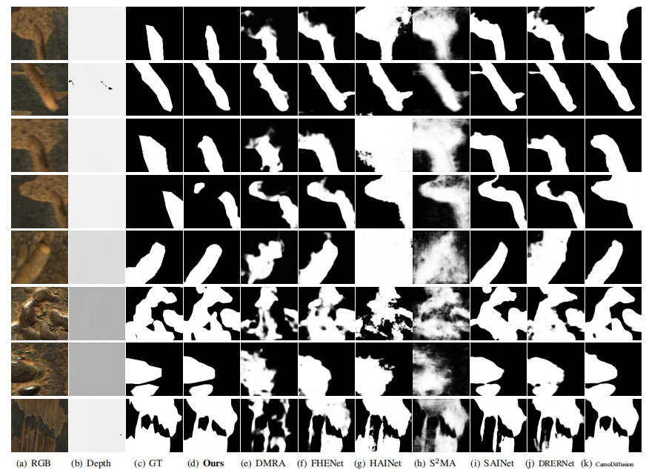
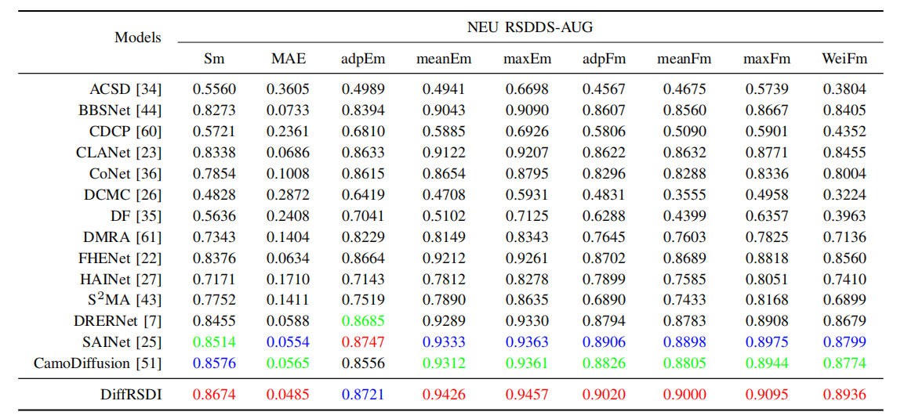
模型评估
使用了9个常用指标，与14种最先进的方法进行了比较，结果显示FHENet在几乎所有指标上都优于对比方法，同时具有更少的参数和更快的推理速度。

Slide 8
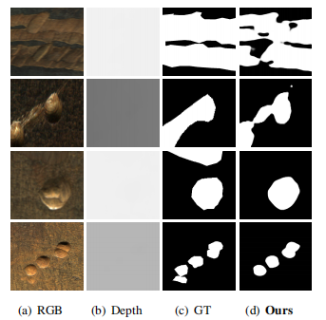
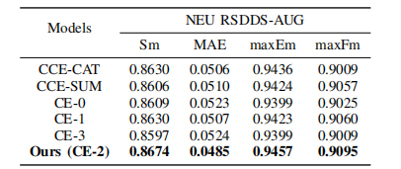
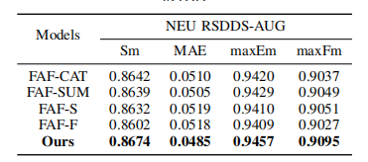
消融实验
验证了BEM、CEM和MIM模块的有效性，结果显示，移除任一模块都会导致性能下降。

Slide 9
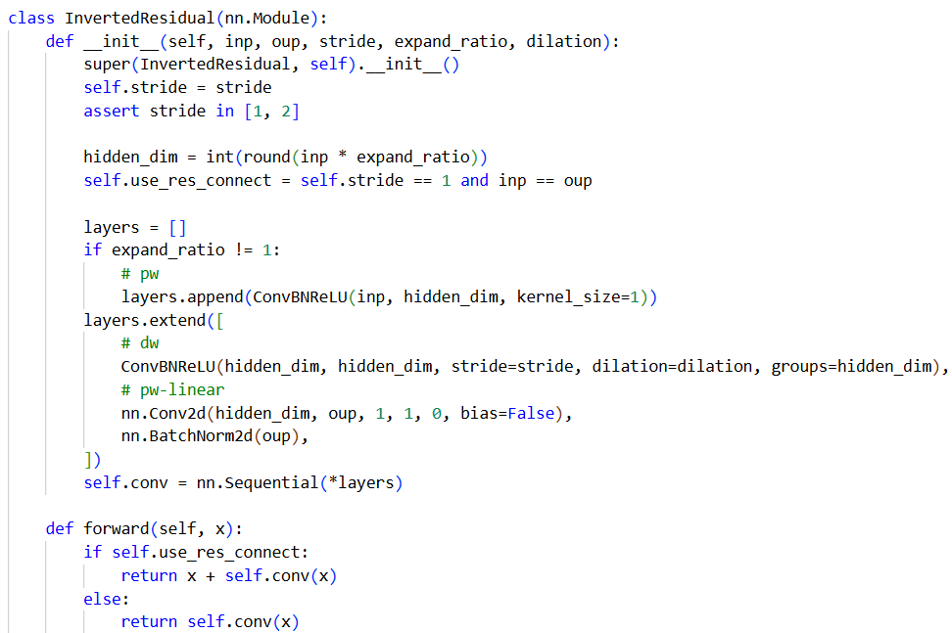
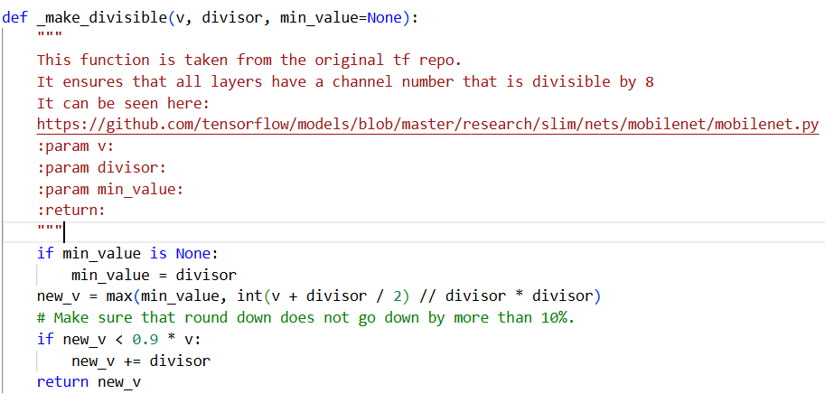
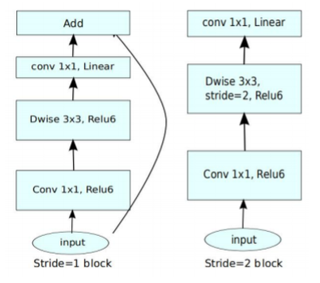
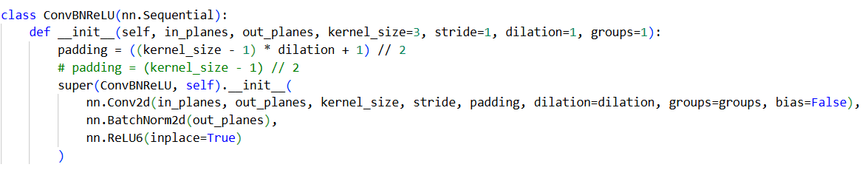
代码部分
MobileNetV2：反向残差+线性瓶颈层+ReLu6

Slide 10
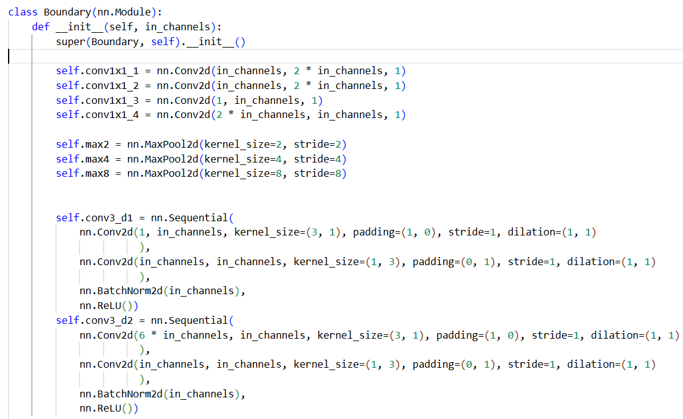
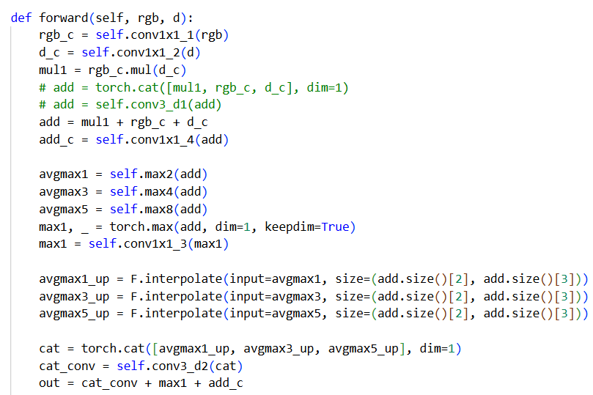
代码部分
BEM模块

Slide 11
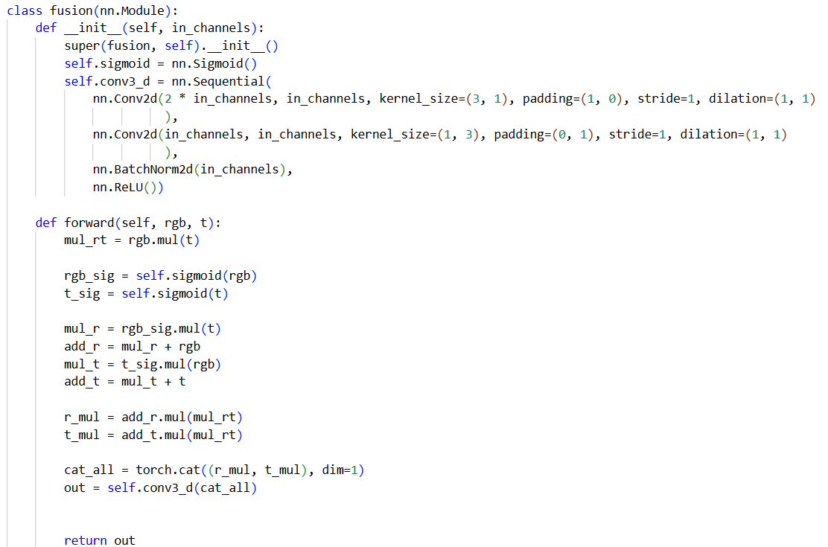
代码部分
CEM模块：

Slide 12
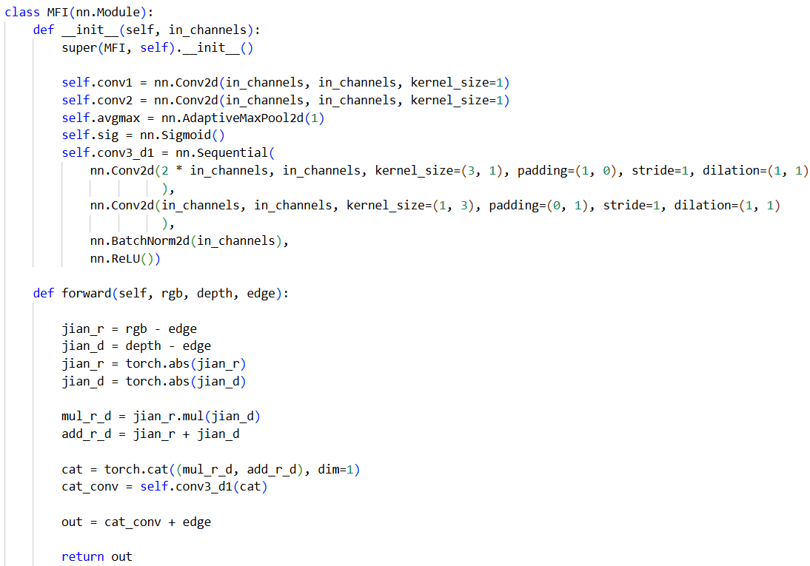
代码部分
MIM模块：

Slide 13
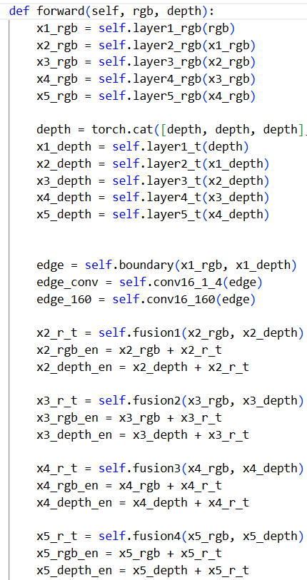
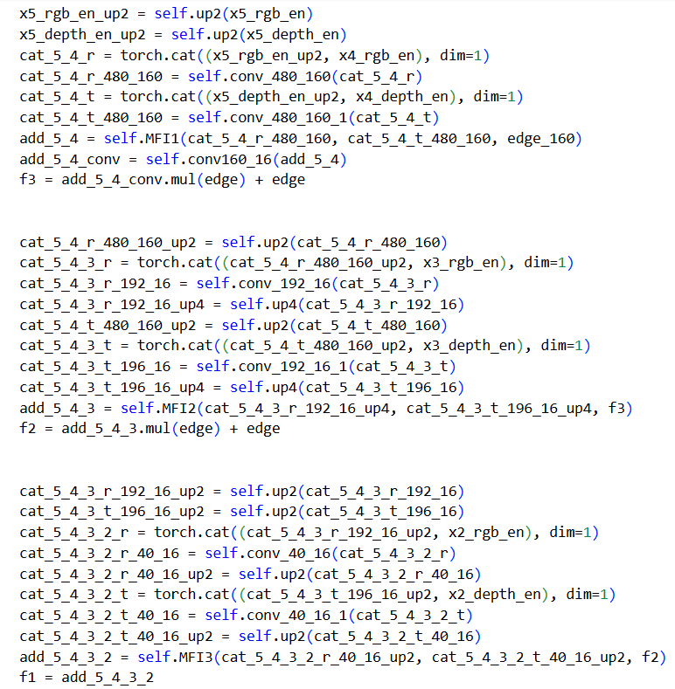
代码部分——Mirror_model类

Slide 14
谢谢您的聆听
Add your text content.Add your text content.Add your text content.Add your text content.Add your text content.Add your text.Add your text content.

